Slide 1

UBND QUẬN LONG BIÊN
TRƯỜNG MẦM NON BAM MAI XANH
LĨNH VỰC PHÁT TRIỂN NGÔN NGỮ
Đề tài: Truyện “Sự tích Hồ Gươm”
Lứa tuổi: 5- 6 tuổi
Giáo viên: Lê Thị Huế

Slide 2

Mục đích – yêu cầu
1.Kiến thức:
- Trẻ hiểu nội dung câu chuyện : Lê Lợi đánh giặc minh nhờ thanh gươm thần và giữ được nước.
- Trẻ nhớ tên truyện , tên của các nhân vật.
2.Kĩ năng:
- Rèn kĩ năng chú ý, ghi nhớ , phát triển vốn từ và cách phát âm cho trẻ.
- Trẻ trả lời được câu hỏi của cô rõ ràng, mạch lạc, đúng nội dung câu chuyện
3.Giáo dục:
- Trẻ tham gia hoạt động hào hứng.
- Thông qua câu chuyện giáo dục trẻ tự hào về truyền thống đánh giặc giữ nước của dân tộc, biết về danh lam thắng cảnh của đất nước.

Slide 3

Cô và trẻ hát bài: Yêu Hà Nội

Slide 4
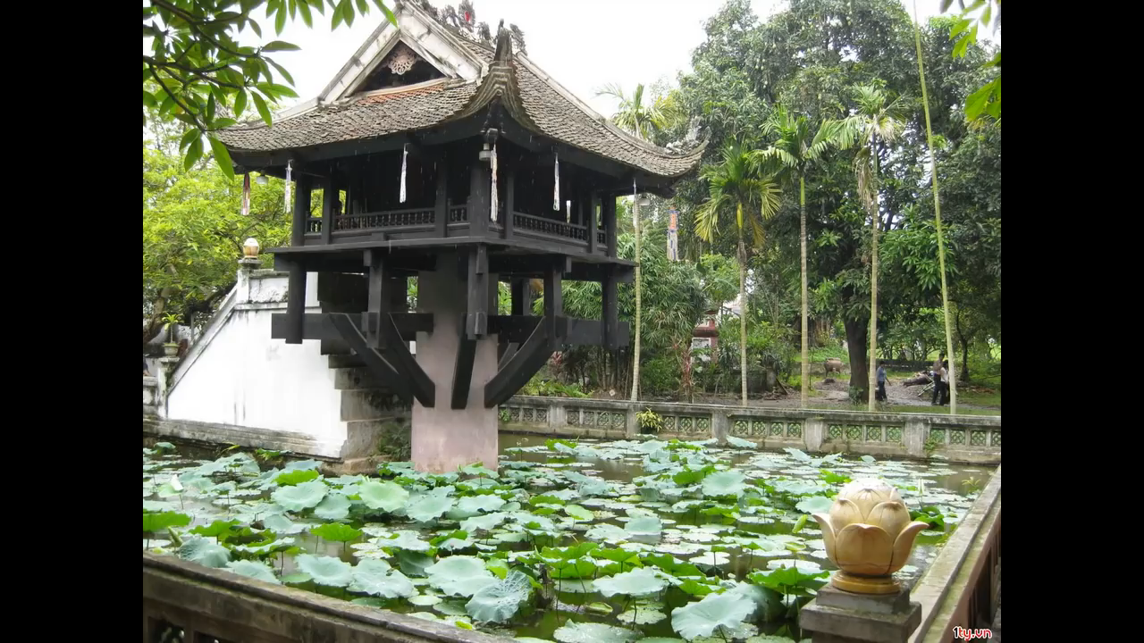

Slide 5

Truyện: Sự tích Hồ Gươm

Slide 6

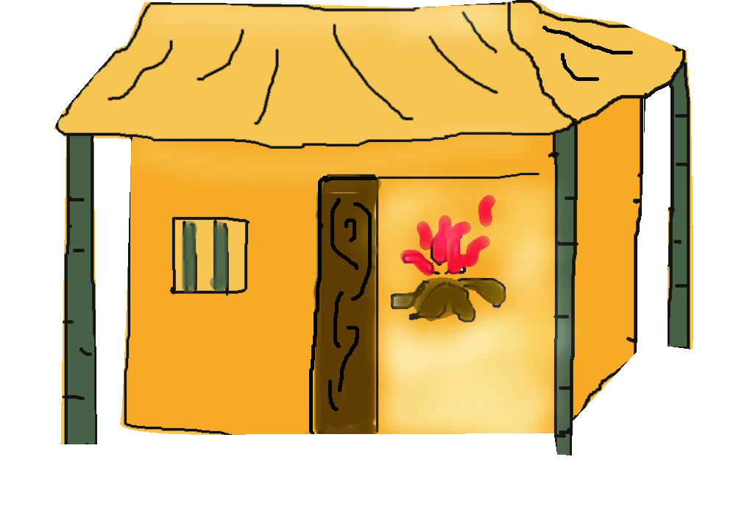



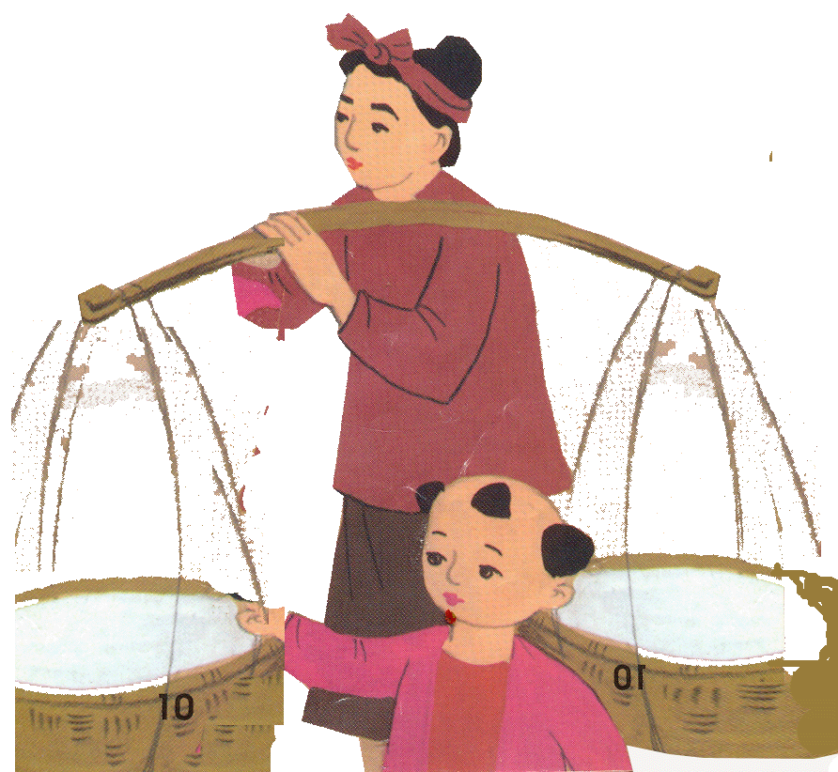
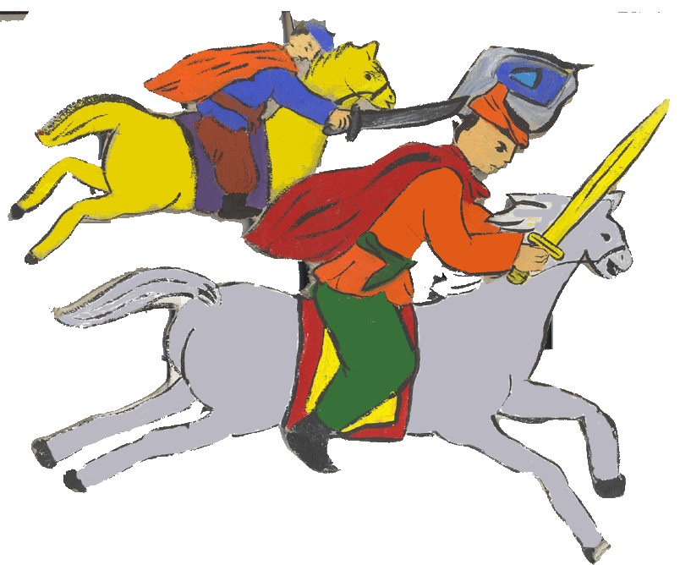

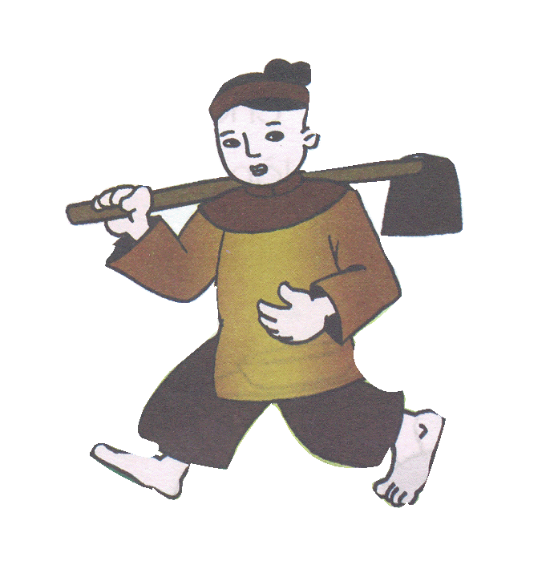
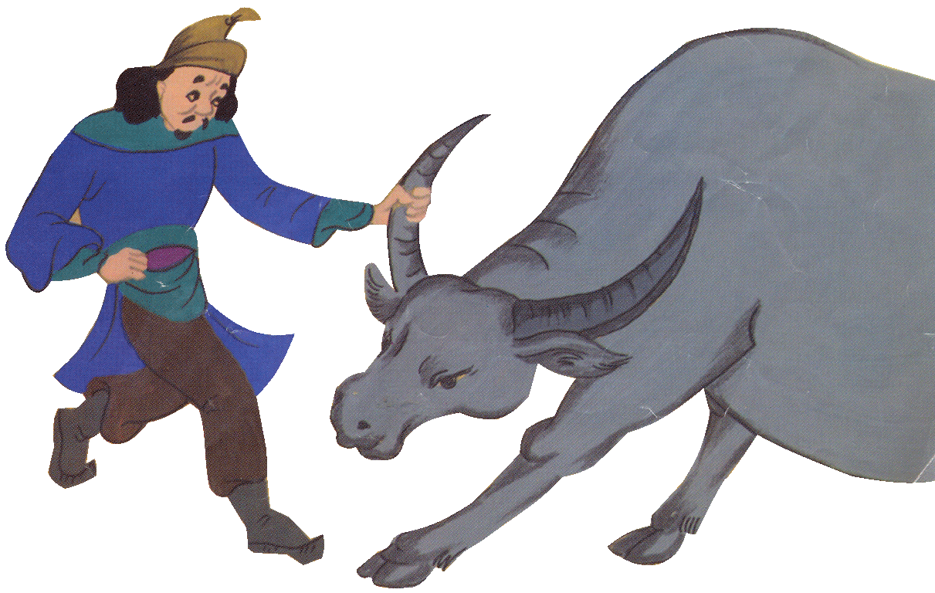
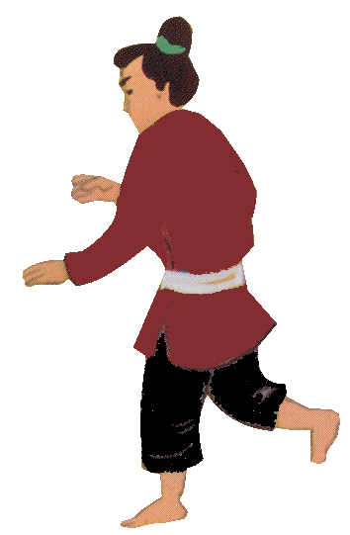
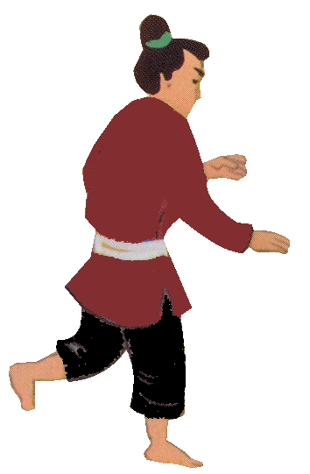
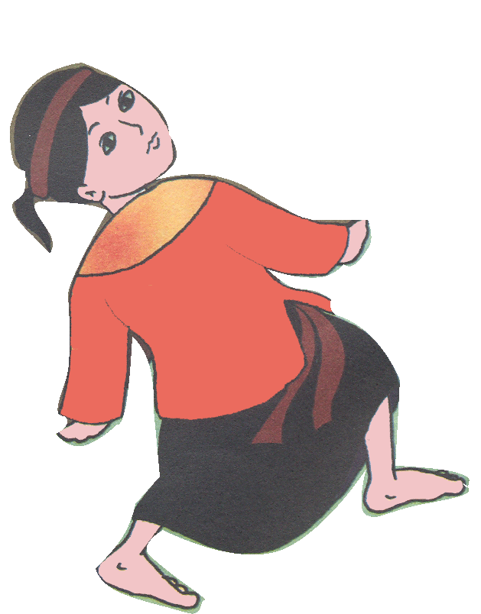
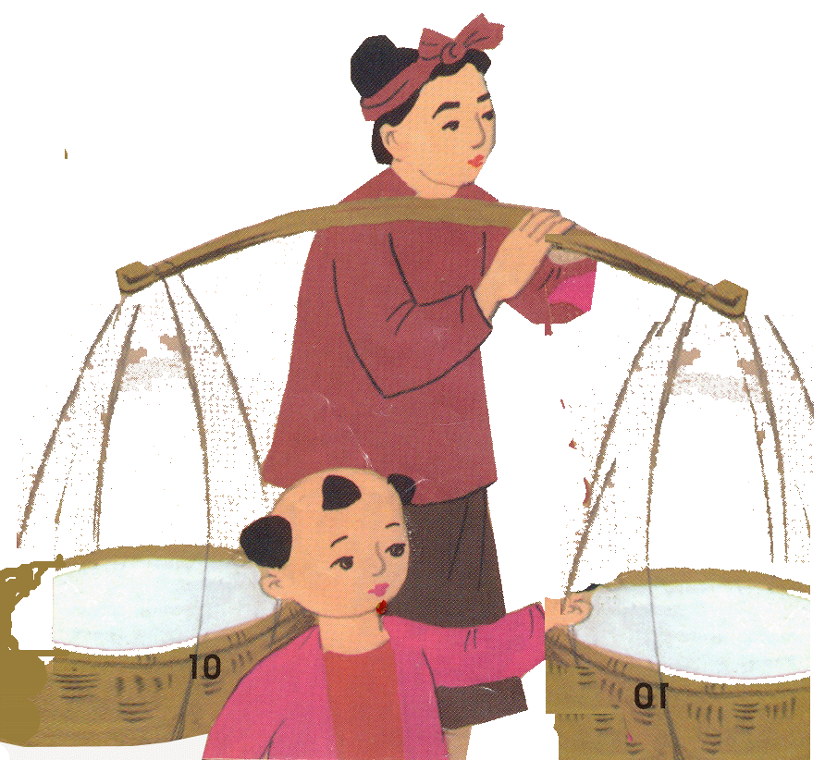

Slide 7

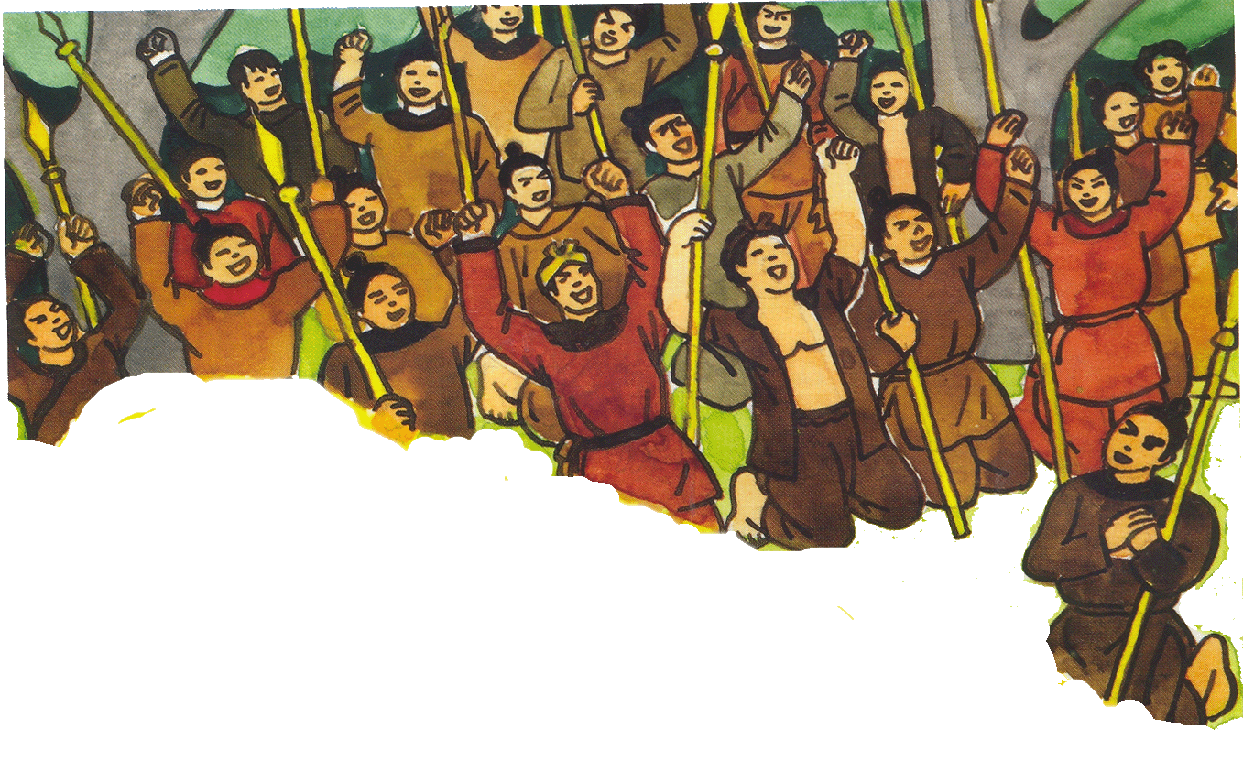
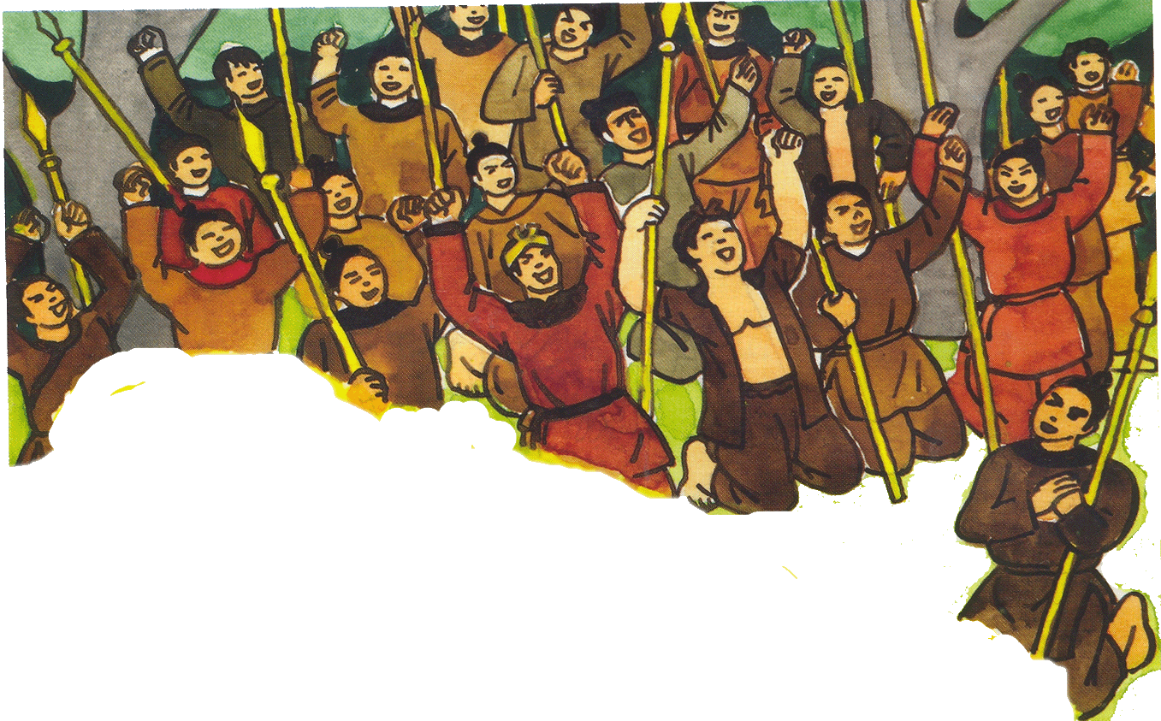
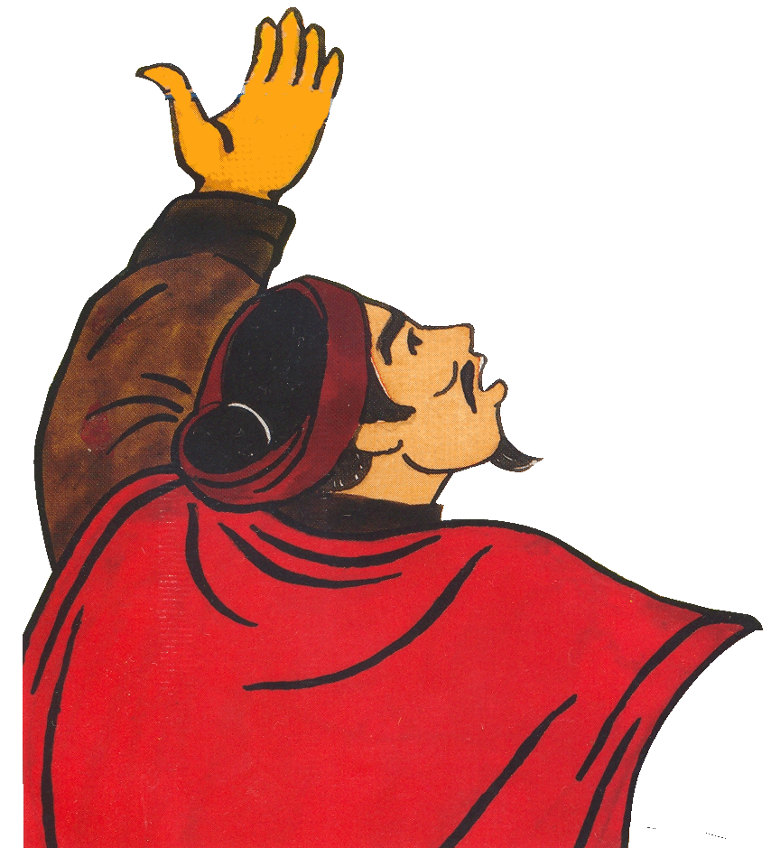







Slide 8
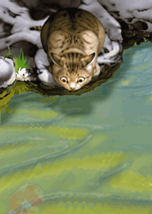

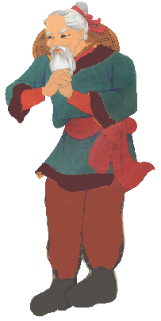

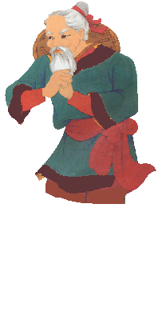
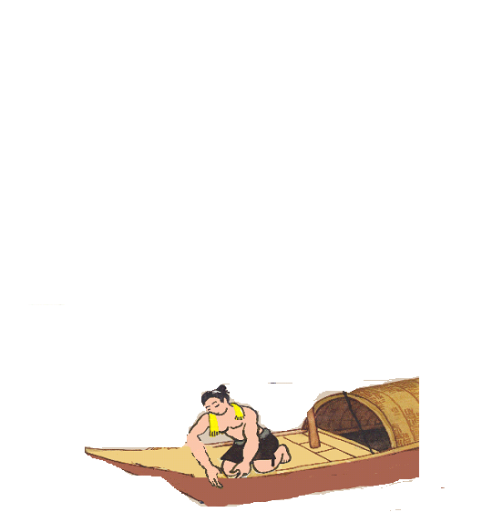


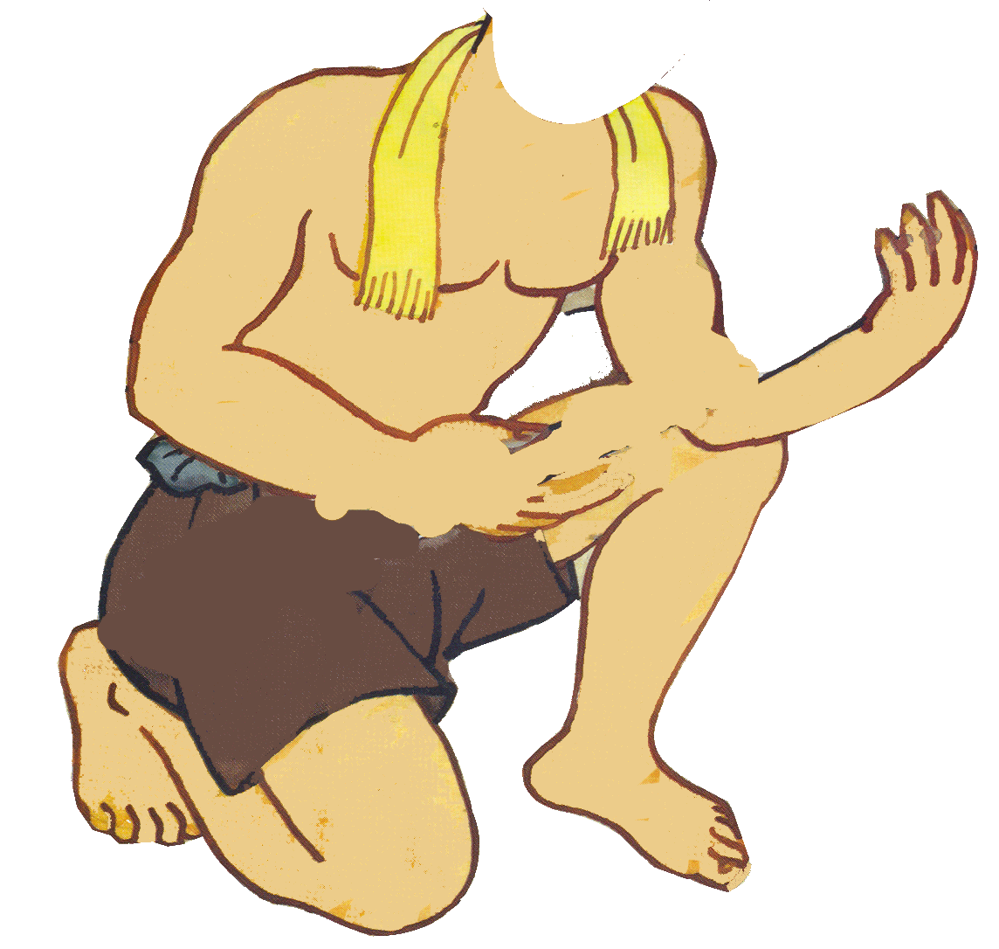


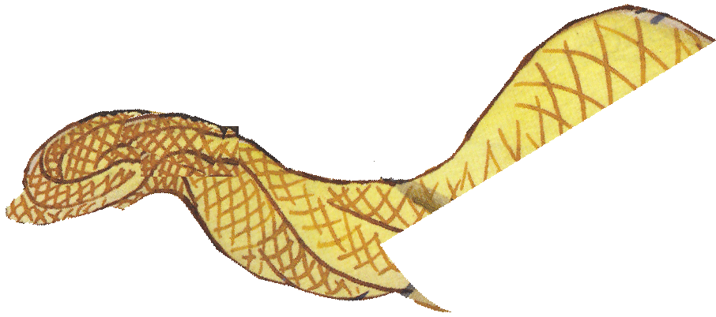


Slide 9

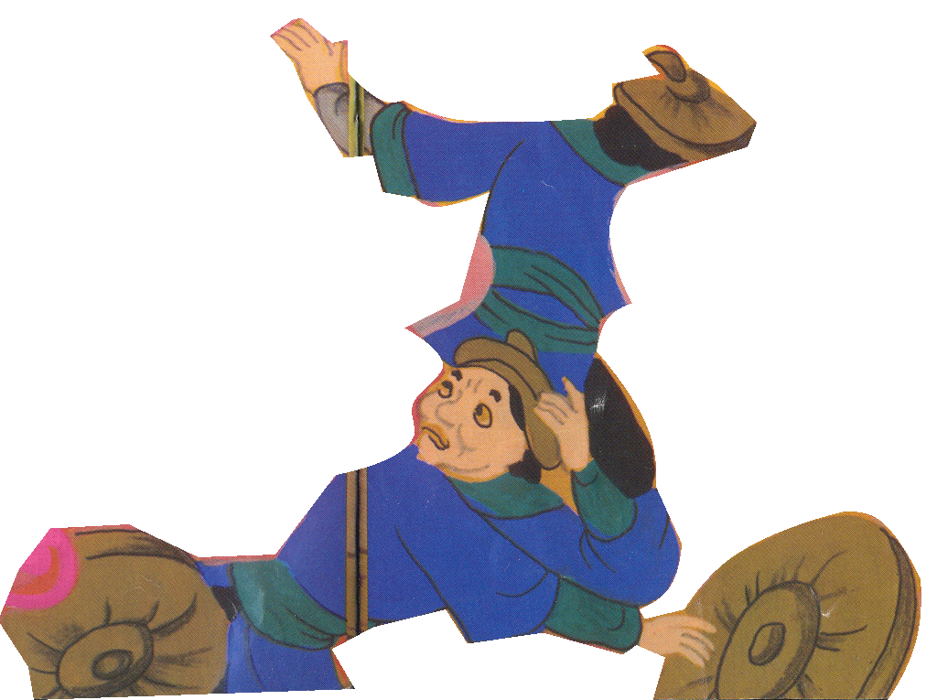
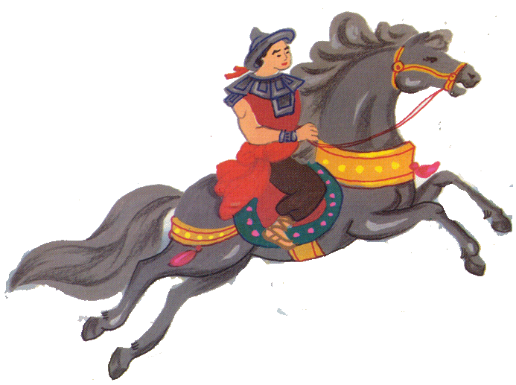




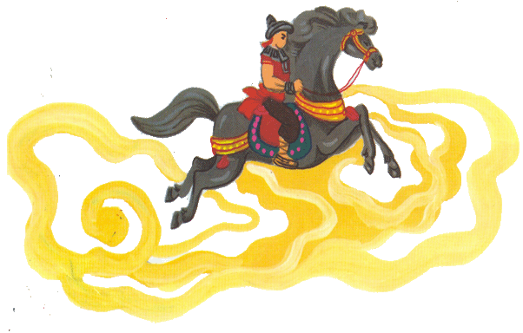

Slide 11
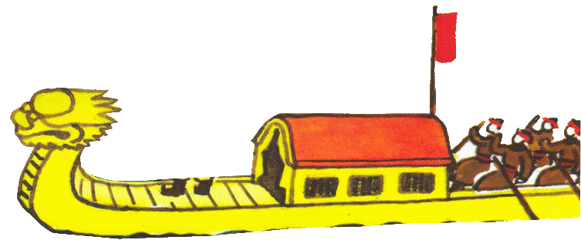







Slide 12
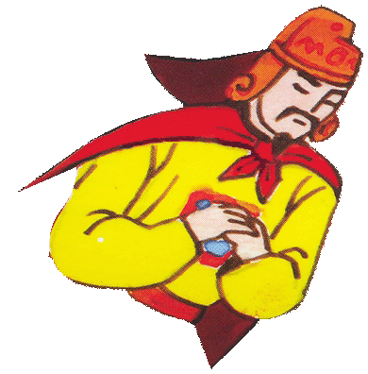

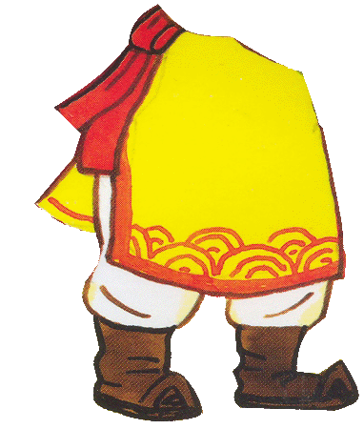




Slide 13
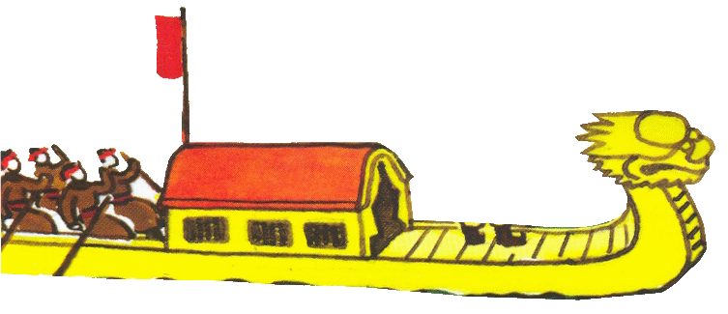
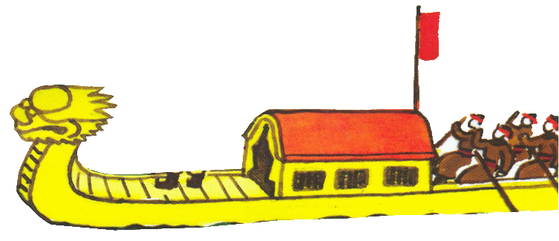


Slide 14
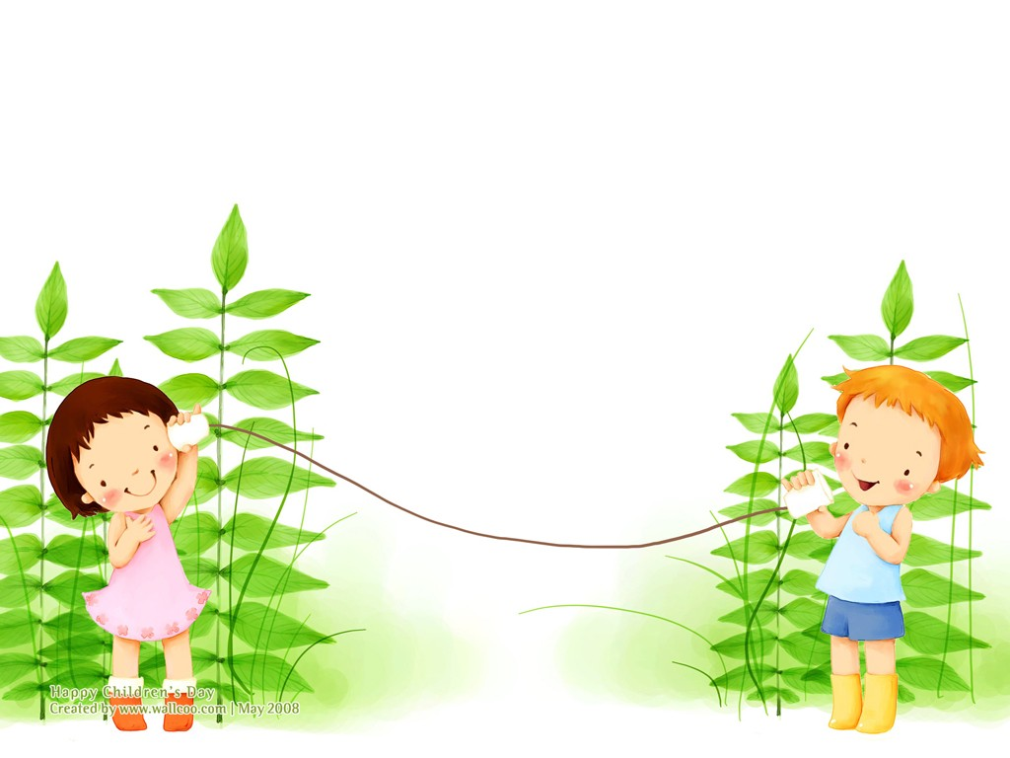
Đàm thoại

Slide 15
Mời các con cùng xem bộ phim về: Sự tích Hồ Gươm nhé

Slide 16


Slide 17
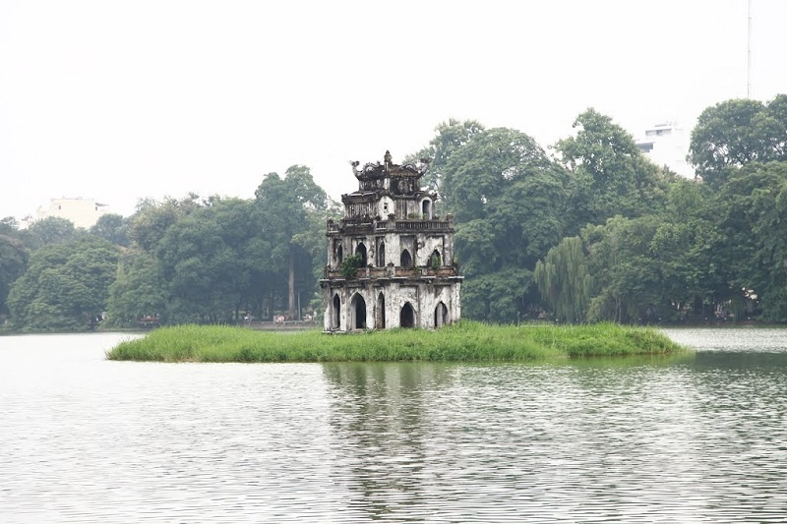
Tạm biệt và hẹn gặp lại

